Slide 1
Overleg in beweging: 30 jaar overleg tussen overheid en samenleving in de fysieke leefomgeving

Slide 2
Omkijken
Inzoomen
Overleg
Vooruit
kijken
Uitzoomen

Slide 3
omkijken

Slide 4
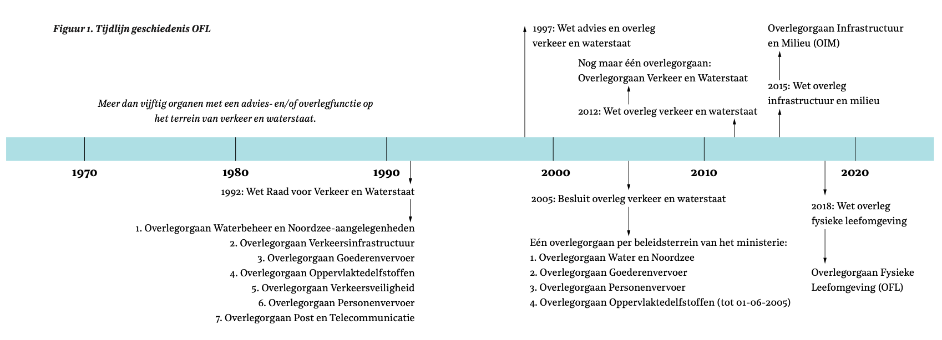
Een korte geschiedenis van overleg in de fysieke leefomgeving

Slide 5
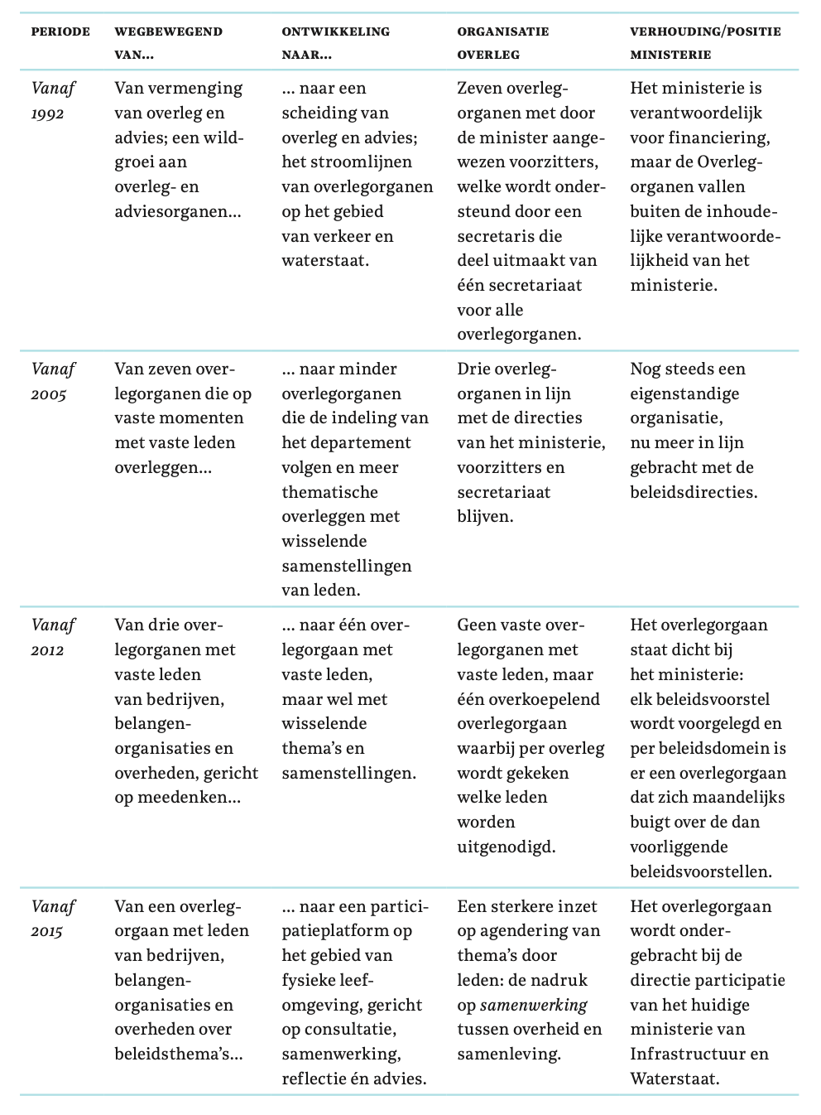

Slide 6
inzoomen

Slide 7
Waar: balanceren tussen inkapseling en afstoting?
Doorgeefluik, Vertaalbureau, of (Co-)producent van signalen
Het productieve midden innemen: balanceren tussen inkapseling en afstoting

Slide 8
Wie: voorzitters, de groep zijn stem laten vinden
Vereisten
Stijlverschillen
Sturen of volgen?
Divergeren of convergeren?
Onafhankelijk
Autonoom
Gezaghebbend
Technisch bekwaam

Slide 9
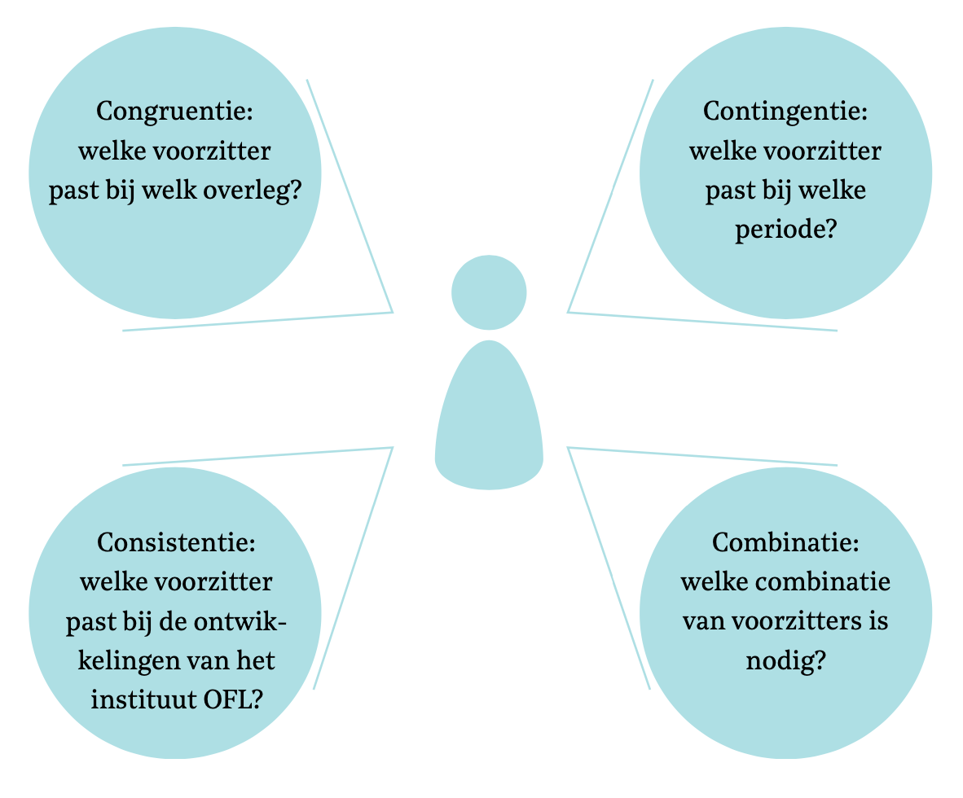

Slide 10
Hoe: vormen voor goed overleg
Elementen
Werkvormen
Gemodereerde discussie
Creatieve technieken
Theory U
Noordzee-overleg
Whole system
Participatief
Ophalen
Uitwisselen
Erkennen
Overeenstemmen
Doorgeven

Slide 11
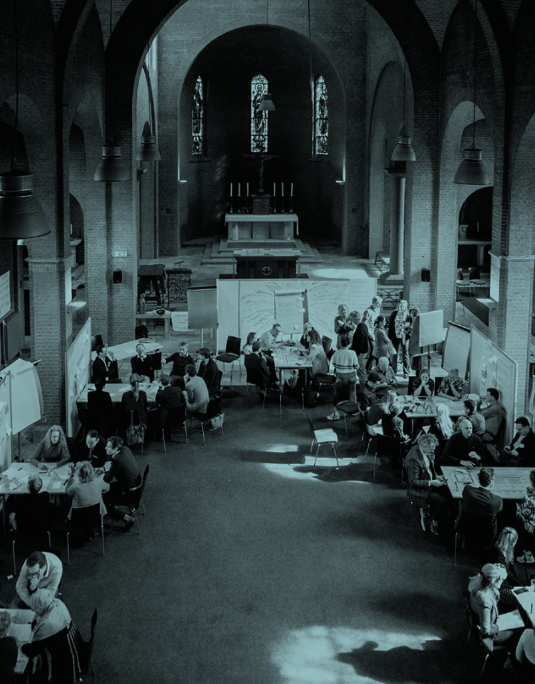
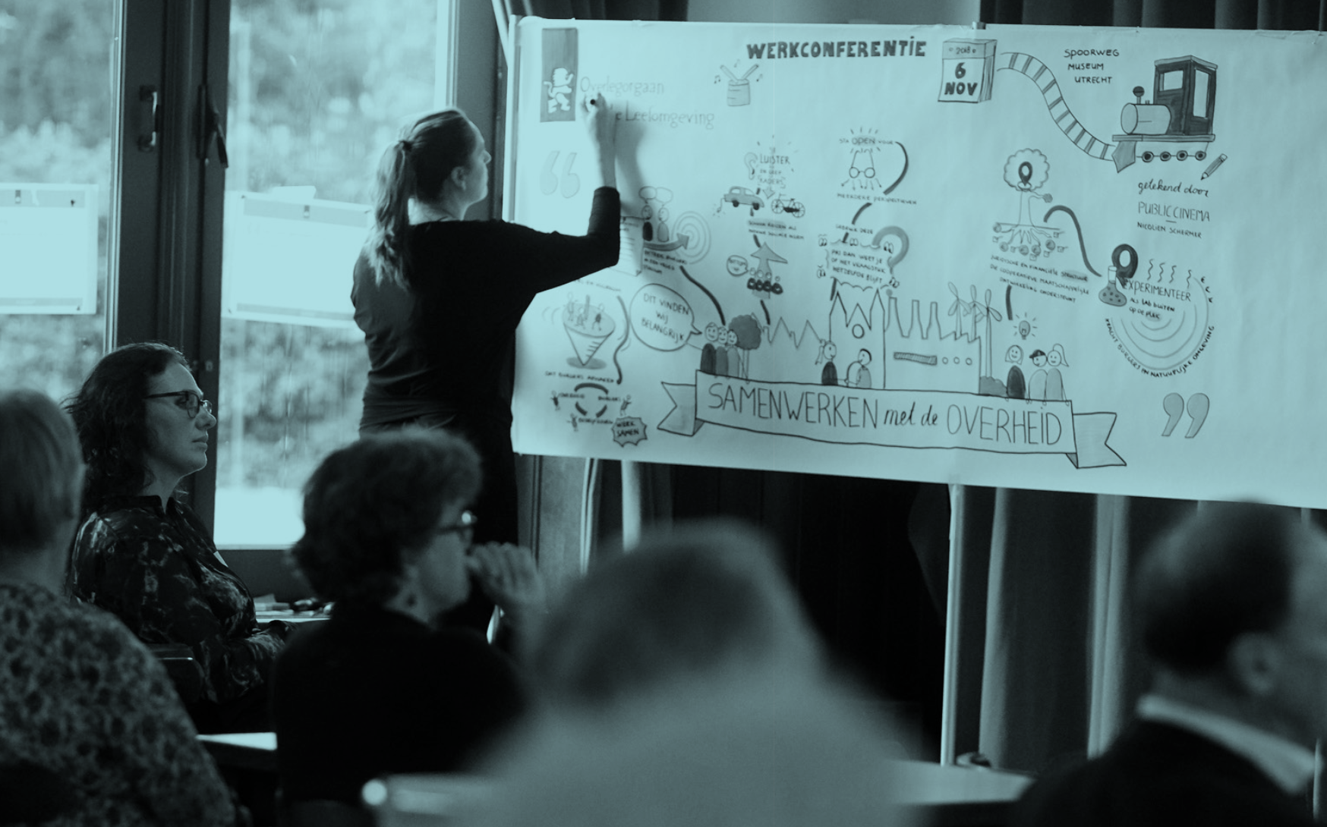
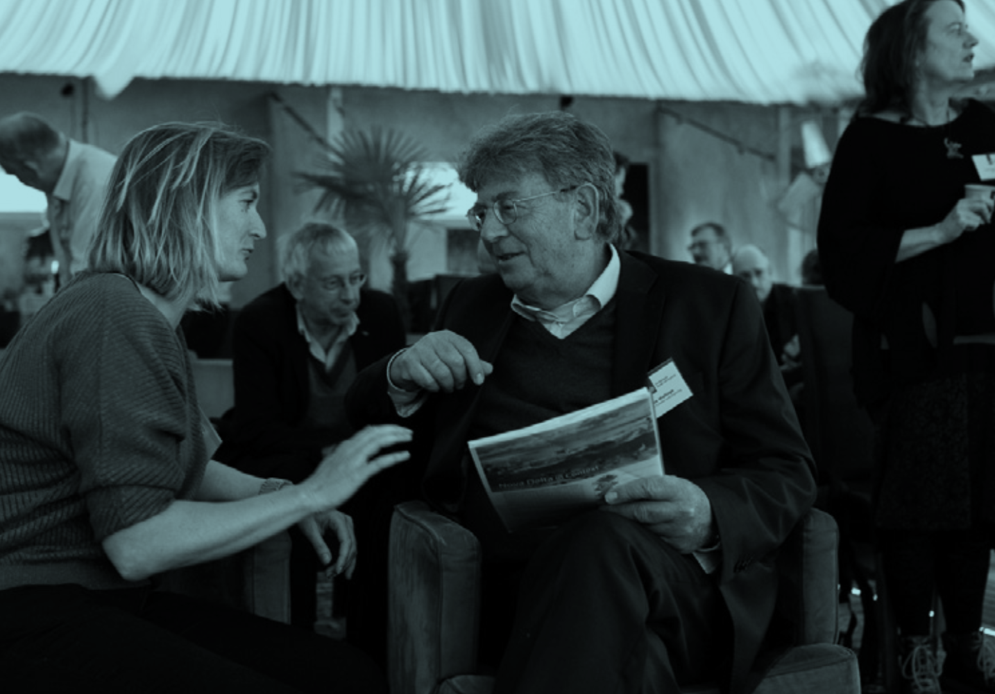
Hoe: veranderende verhoudingen tussen voorzitter, vorm en secretariaat
Werkvorm
Voorzitter
Secretariaat

Slide 12
uitzoomen

Slide 13
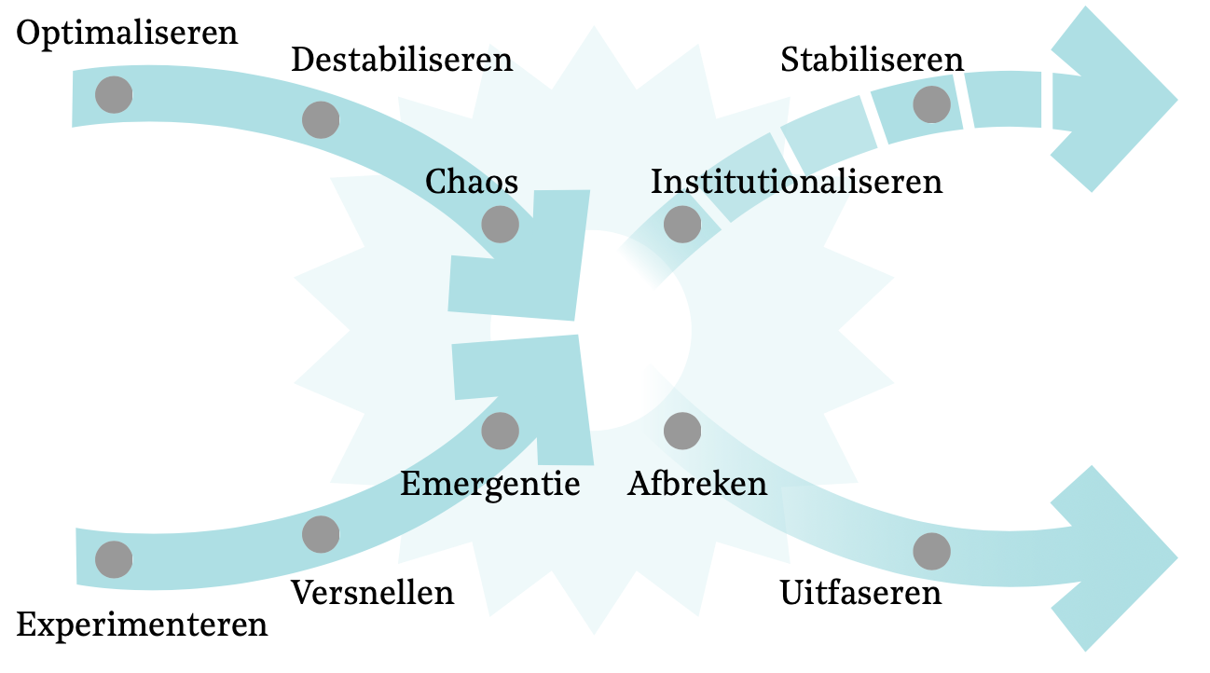
Uitzoomen: de veranderende relatie tussen overheid en omgeving
Schikken en plooien
Neocorporatisme
Beleidsnetwerken
Co-creatie en participatie
Politiek van overleg
Overleg in transitie

Slide 14
vooruitkijken

Slide 15
Overleg in een veranderende toekomst
Nieuwe vormen: Nationaal Klimaat Platform
Professionalisering en Positionering
Omgaan met verschil: overbruggen en/of uitvergroten

Slide 16
Contactgegevens
Nederlandse School voor Openbaar Bestuur (NSOB)
Prof. Dr. Martijn van der Steen
Lange Voorhout 17
2514 EB Den Haag
Telefoon: 06 - 41858400
Secretariaat: 070-3024910
e-mail: steen@nsob.nl
@martijnvdsteen

